Slide 1
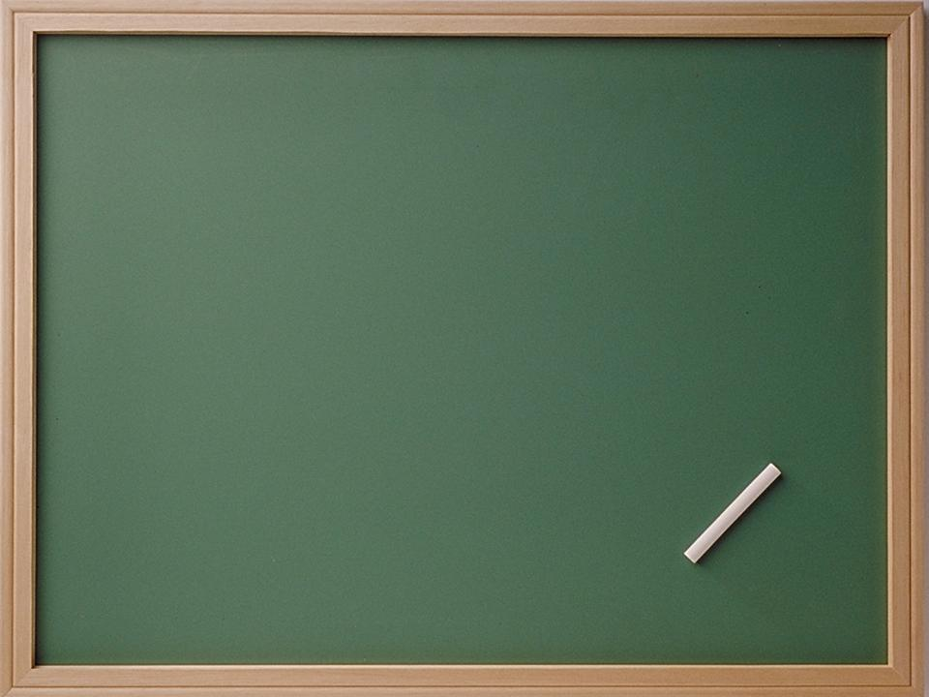
18 ноября 2011 года
Открытый урок информатики
учитель информатики МОУ СОШ №5
Бархударян Валентина Валериковна

Slide 2
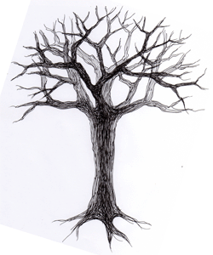
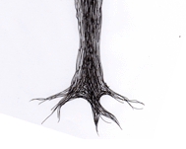
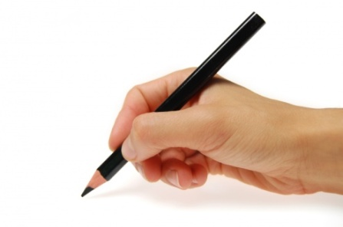
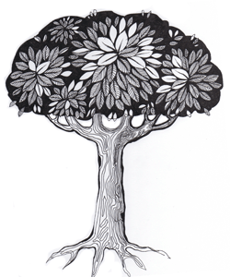
Задача: нарисовать дерево
Взять карандаш
Нарисовать ствол дерева
Нарисовать ветки
Нарисовать листья
Раскрасить дерево

Slide 3
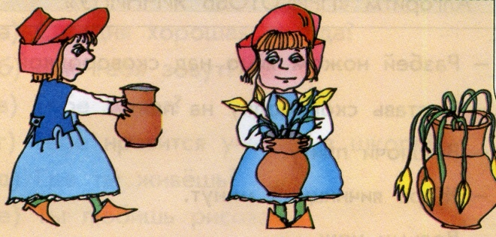
Какое действие забыла выполнить Красная Шапочка, когда ставила цветы в вазу? (Подчеркни)
1. Возьми вазу
2. Налей воды
3. Поставь цветы
4. Стоп

Slide 4
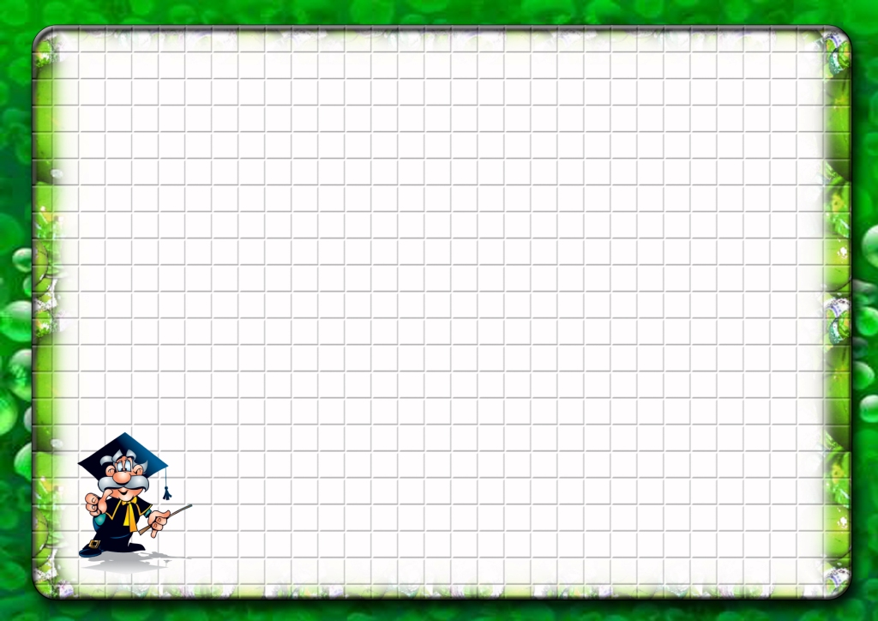


Slide 5
тема урока:
Алгоритм

Slide 6
Цель урока:
выяснить, что такое алгоритм, познакомиться с историей возникновения данного понятия, его свойствами, исполнителем алгоритма и системой команд исполнителя, а также где в реальной жизни мы встречаемся с алгоритмами.

Slide 7
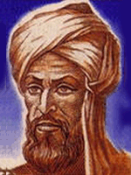
Абу Абдулла Мухаммед ибн Муса аль-Хорезми - выдающийся астроном, географ и математик IX века

Slide 8
Алгоритм –
это понятное и точное предписание исполнителю выполнить определенное количество действий приводящих от исходных данных к искомому результату.

Slide 9
Алгоритмы
Придем ли мы к результату?
1. Стакан сахара смешать с одним стаканом сметаны
2. Добавить несколько яиц
3. Добавить несколько стаканов муки
4. Накрыть стол
5. Включить музыку
6. Проветрить комнату
7. Перейти к шагу 3

Slide 10

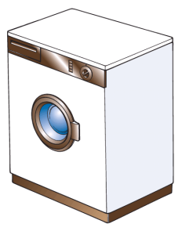
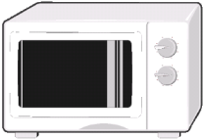
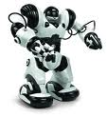

Исполнитель – это тот объект, для управления которым составлен алгоритм.
Система команд исполнителя (СКИ) – это вся совокупность команд, которые исполнитель умеет выполнять (понимает).
Примеры
исполнителей:
Пример.
Исходные данные из условия задачи:
Дано: длина и ширина прямоугольника
Найти: площадь прямоугольника.

Slide 11

Физкультминутка
Упражнение первое:
резко зажмурить глаза на 2-3 секунды: и широко открыть на 2-3 секунды, повторить упражнение 10 раз.
Упражнение второе:
Сомкнуть руки над головой и последовательно вытягиваем одно плечо, дотягиваясь ладошком до солнышка, затем другое плечо. Повторить 4 раза.

Slide 12
Свойства алгоритма:
Понятность
Точность
Конечность

Slide 13
Поиграем в числовые фокусы?
Задумайте число
Умножьте его на 2
Прибавьте 36
Разделите на 2
Вычтите 8
Вычтите задуманное число
У вас получилось___________

Slide 14
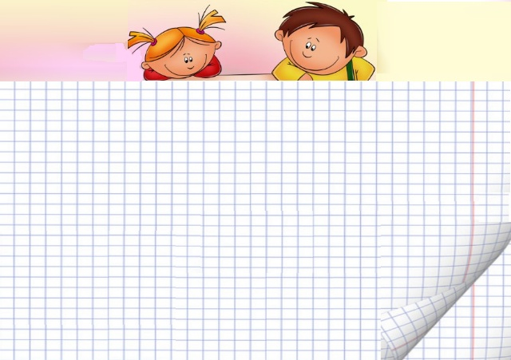
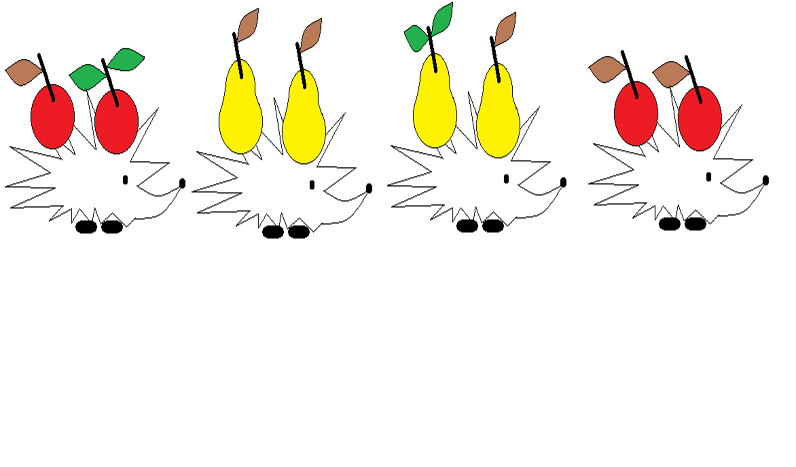

Slide 15
Найти зашифрованные в сканворде термины, связанные с темой алгоритм.
и | с | п | м | ь | л | е
с | ь | о | л | н | и | т
а | т | д | с | а | н | д
л | и | к | о | м | ш | а
г | м | н | к | р | о | р
о | т | е | т | ь | л | е
р | и | т | а | т | у | з

Slide 16
и | с | п | м | ь | л | е
с | ь | о | л | н | и | т
а | т | д | с | а | н | д
л | и | к | о | м | ш | а
г | м | н | к | р | о | р
о | т | е | т | ь | л | е
р | и | т | а | т | у | з
Ответ:
1.Исполнитель
2.Команда
3.Результат
4.Алгоритм

Slide 17
Продолжите фразы:
Алгоритм – это…
Разрабатывать алгоритм может только…
Исполняют алгоритмы…

Slide 18
Укажите истинные высказывания:
Алгоритм может представлять собой некоторую последовательность вычислений, а может -последовательность действий нематематического характера;
Компьютер разрабатывает алгоритмы;
Человек исполняет алгоритмы.

Slide 19

Домашнее задание
Назовите исполнителей следующих видов работ:
  Уборка квартиры - _____________________;
  Доставка корреспонденции - ____________;
  Раскрой ткани - _______________________
Определите полный набор данных для решения следующих задач обработки информации :
  Приготовление обеда;
  Выполнение домашнего задания.
3. Задача. Два мальчика и двое взрослых должны переправиться на другую сторону реки на плоту, который выдерживает либо двух мальчиков, либо одного мальчика и одного взрослого. Как осуществить переправу? Найди несколько способов решения этой задачи.
Алгоритм решения задачи:
 | 1 способ | 2 способ | 3 способ
1 шаг
2 шаг
3 шаг
4 шаг

Slide 20
Рефлексия
Какое из записанных на доске характеризуют ваши ощущения после урока:
Я всё знаю, могу объяснить
Я всё знаю, понял, но не уверен
Всё знаю но не объясню
У меня остались вопросы

Slide 21
Спасибо за внимание!

